Slide 1
DIPARTIMENTO DI SCIENZE CHIMICHE, DELLA VITA E DELLA SOSTENIBILITA’ AMBIENTALE
CORSO DI LAUREA IN SCIENZE BIOMOLECOLARI, GENOMICHE E CELLULARI
ANALISI DELL’ ATTIVITA’ TOSSICOLOGICA DI ESTRATTI DI PARTICOLATO ATMOSFERICO
NELLE LINEE CELLULARI HFL-1 E RAW 264.7
Relatore:
Prof.ssa Annamaria Buschini
Correlatore:
Dott.ssa Elena Riva
Laureanda:
Ilaria Maneli
ANNO ACCADEMICO 2021/2022

Slide 2
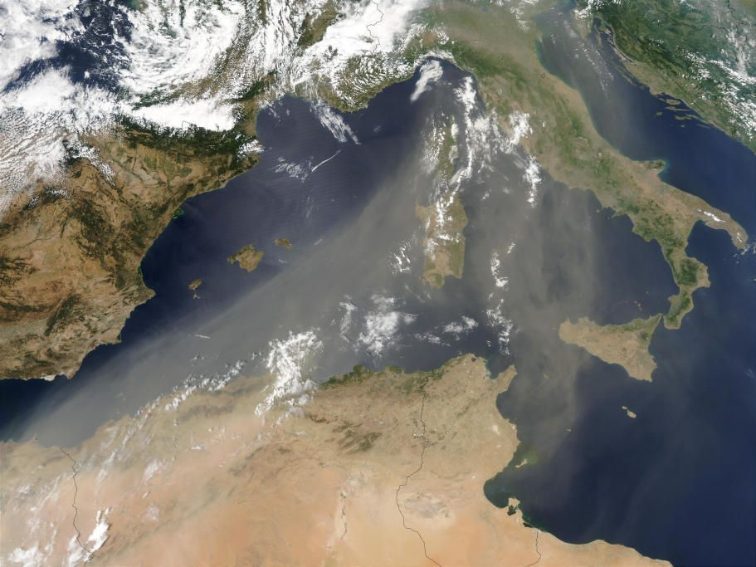
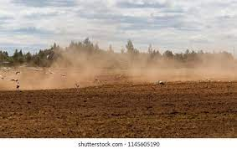
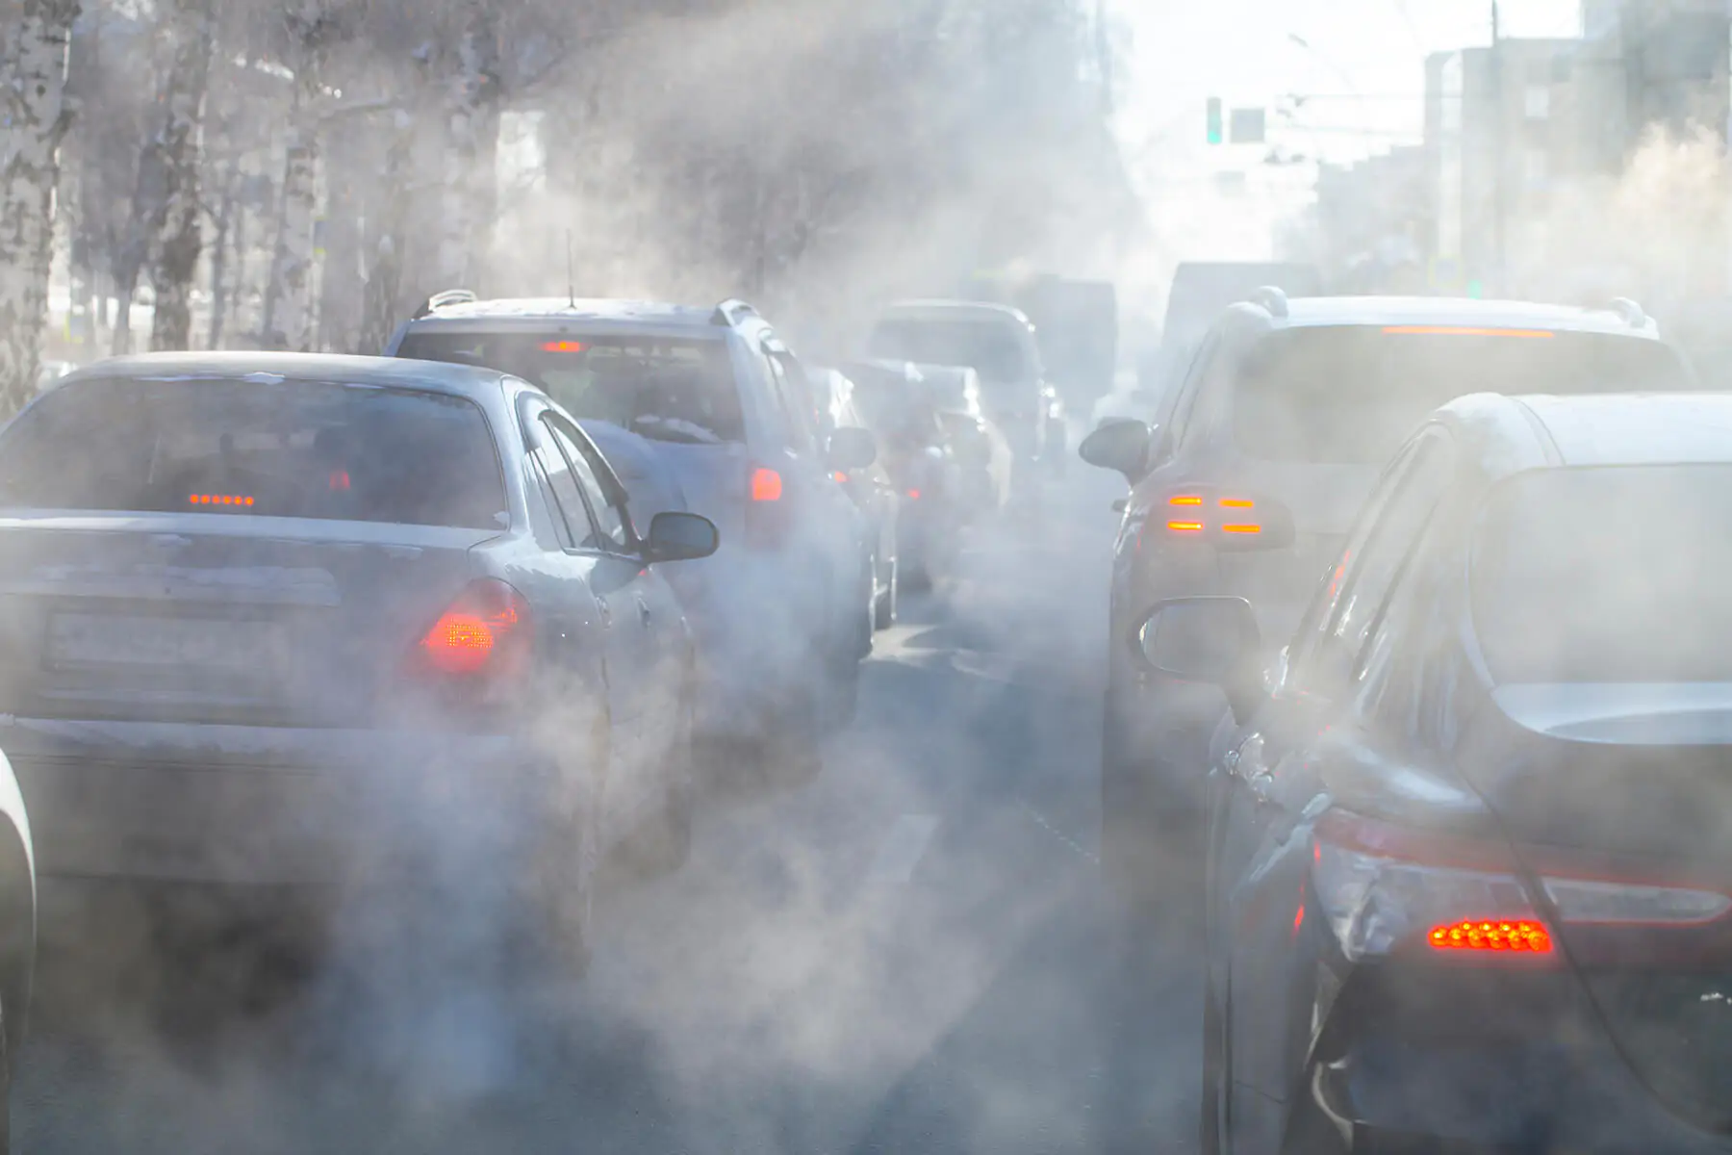
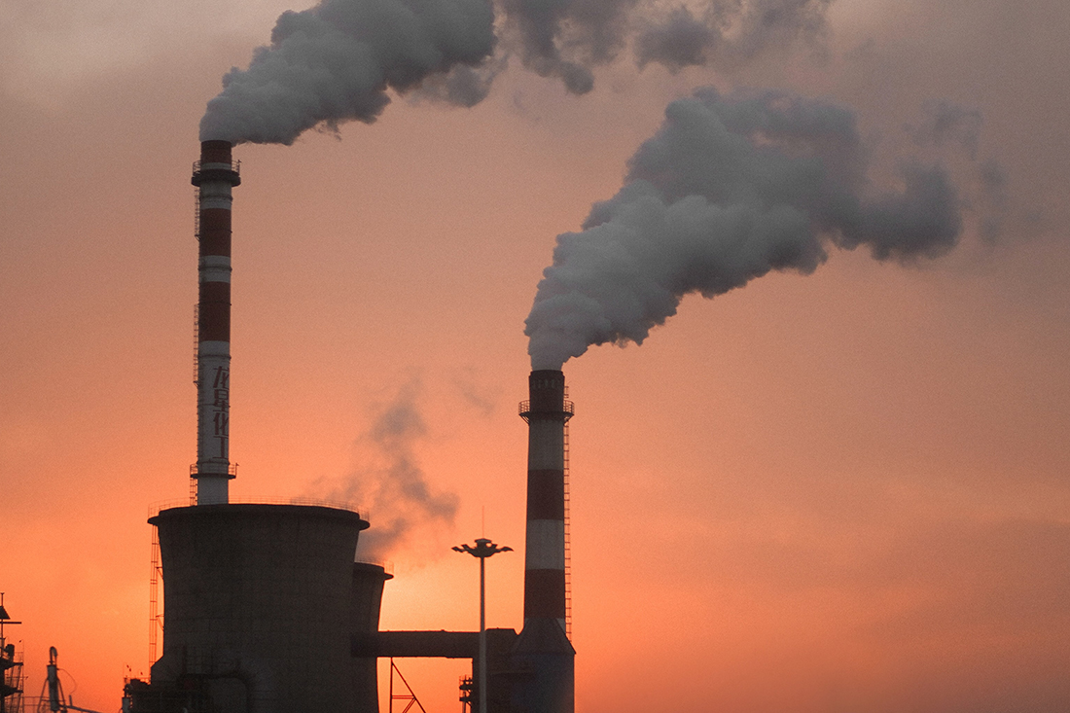
PARTICOLATO ATMOSFERICO
Miscela di piccole particelle e goccioline liquide, rilasciate nell’atmosfera da:
Processi naturali
Attività antropogeniche

Slide 3
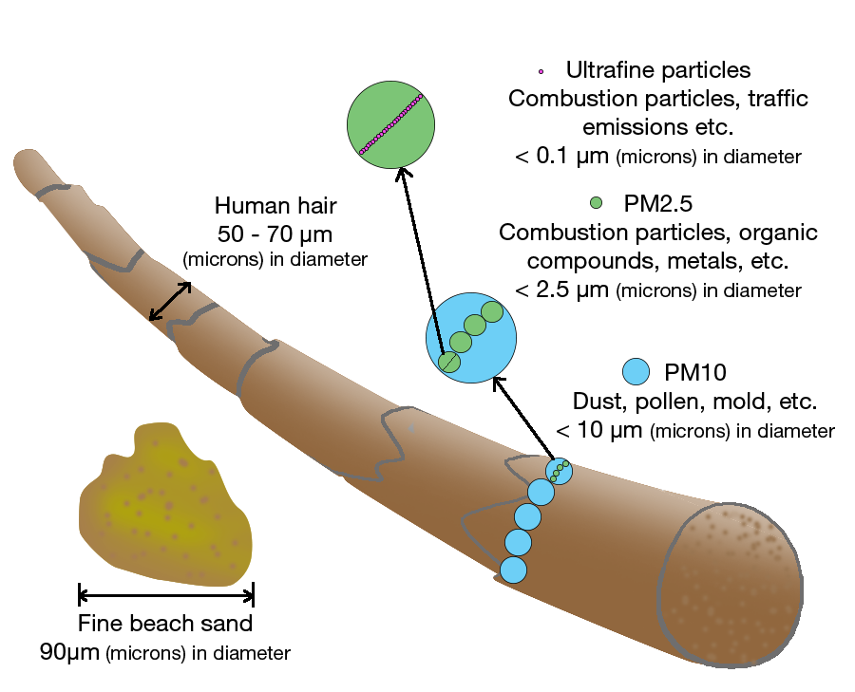
Classificazione e composizione chimica
AED o diametro aerodinamico equivalente:
Grandezza equivalente utilizzata per descrivere il comportamento
di particelle in un fluido gassoso. Viene definito come il diametro
di una particella sferica avente densità unitaria e un comportamento
aerodinamico uguale (ad esempio, stessa velocità di sedimentazione) a quello della particella considerata, nelle stesse condizioni di temperatura, pressione e umidità relativa.

Slide 4
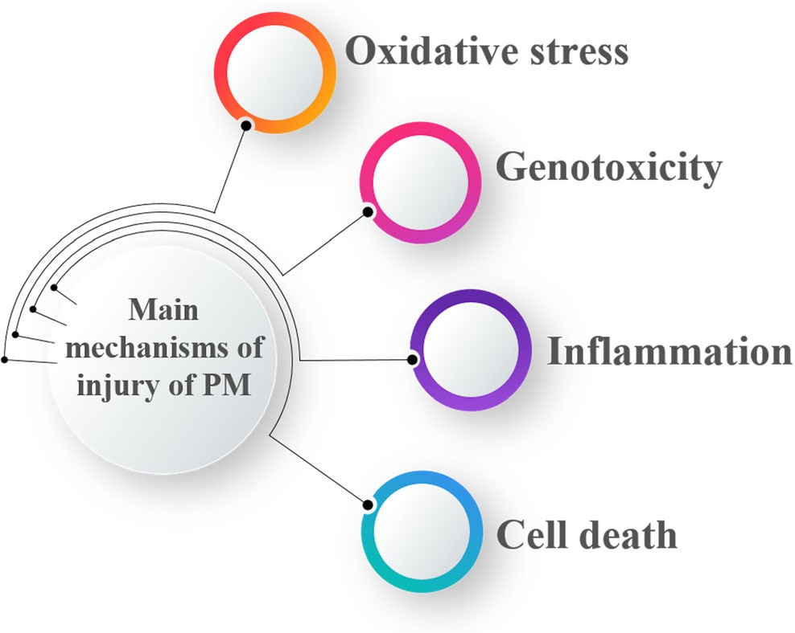
Evidenze epidemiologiche
Brain
Lung
Heart

Slide 5
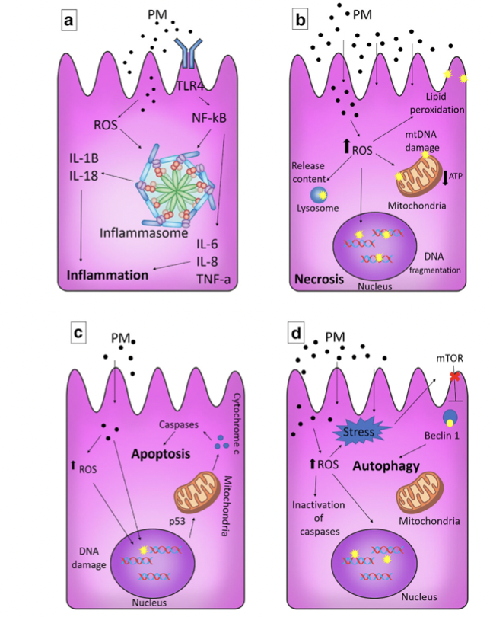
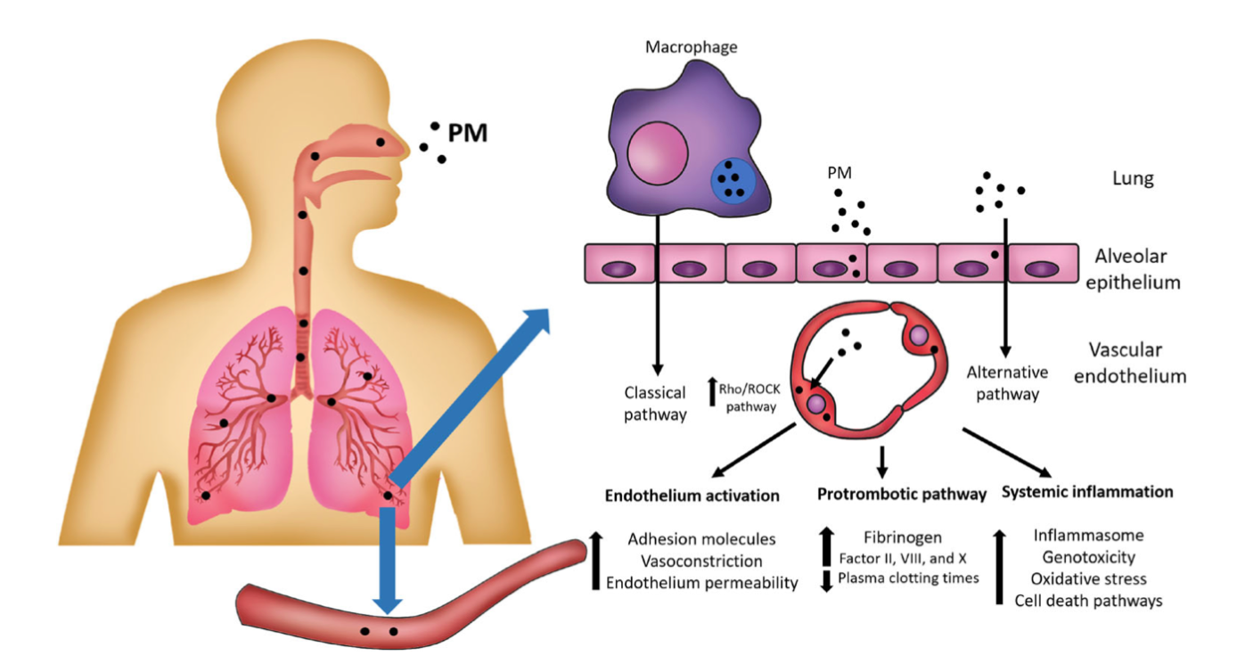
Meccanismi infiammatori associati al PM_{2.5}
Sistema respiratorio
Sistema cardiovascolare

Slide 6
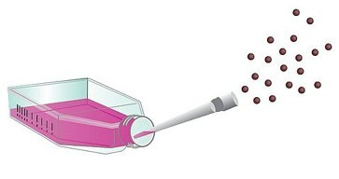
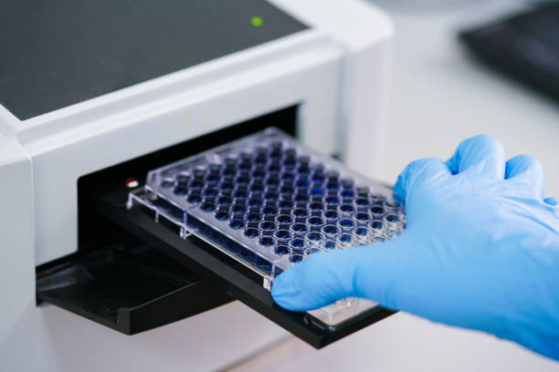
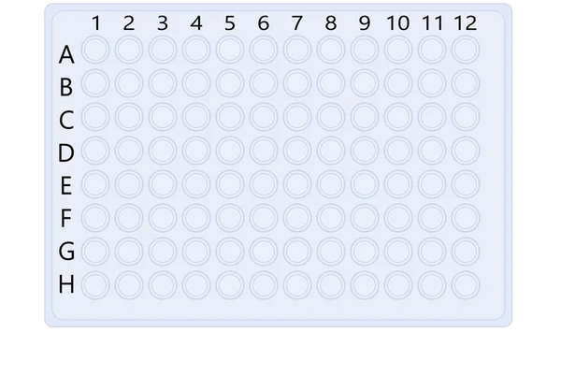
Scopo della tesi
HFL-1
Vitalità
A
ROS Assay
B
- IL-8
- IL-6
- TNF-⍺
- IL-1β
ELISA
RAW 264.7

Slide 7
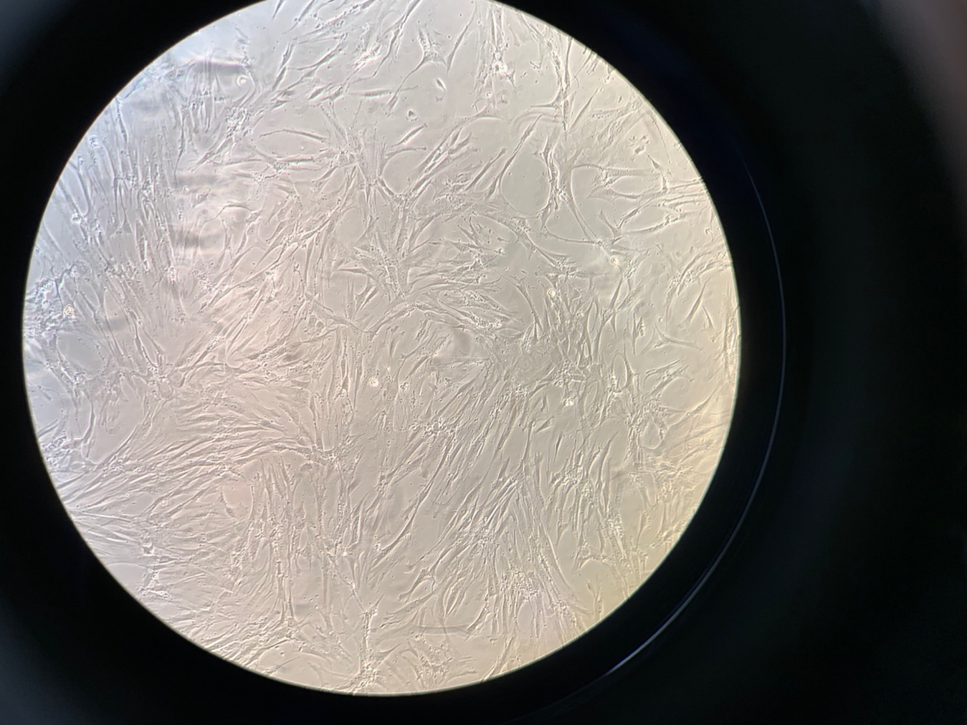
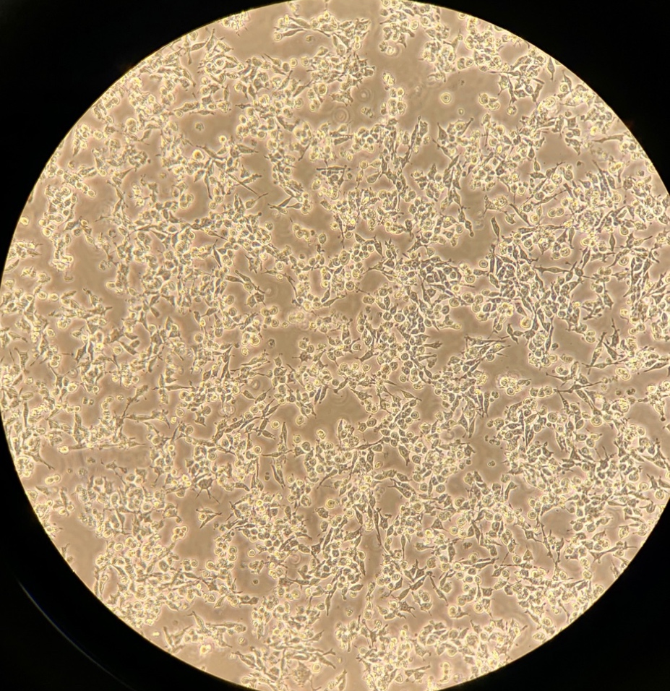
Materiali e metodi
Zona sub-urbana interessata
da differenti fonti inquinanti
A
B
Zona sub-urbana non interessata
da attività industriali a vocazione agricola
HFL-1
Trattamento delle linee cellulari HFL-1 e RAW 264.7
con estratti di campioni di PM_{2.5}, A e B, saggiati a tre concentrazioni:
2,5 m³ di aria equivalente;
5 m³ di aria equivalente;
10 m³ di aria equivalente.
RAW 264.7

Slide 8
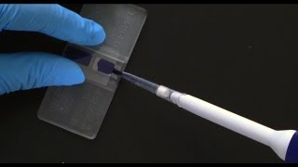
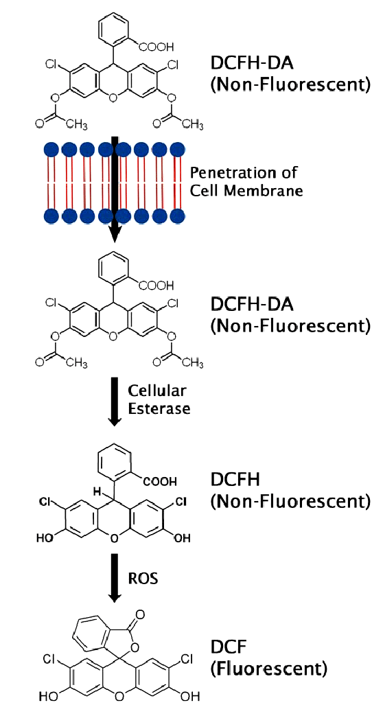
Valutazione della vitalità mediante Trypan blue
ROS assay
ELISA Sandwich (Enzyme-linked immunosorbent assay) HFL-1
(IL-8, IL-6, TNF-⍺ e IL-1β)

Slide 9
Risultati – Valutazione della proliferazione e della mortalità cellulare

Slide 10
Risultati – Quantificazione dei ROS intracellulari – RAW 264.7
**
*
**
*
*
*
*
**
***
***

Slide 11
Risultati – Quantificazione dei ROS intracellulari – HFL-1
*
***

Slide 12
Risultati – Valutazione dell’espressione delle citochine infiammatorie nelle cellule HFL-1 (IL-8 e IL-6)
**
*
**

Slide 13
Risultati – Valutazione dell’espressione delle citochine infiammatorie nelle cellule HFL-1 (TNF-⍺ e IL-1β)
**
Per IL-1β, i valori registrati rimangono al di sotto della
soglia rilevabile dal kit.

Slide 14
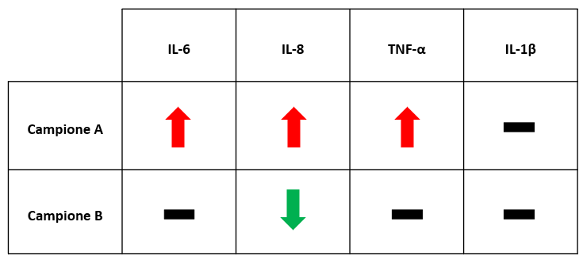
Conclusioni
Nessuno dei due campioni induce citotossicità o variazioni nel numero di cellule su entrambe le linee cellulari;
Sia il campione A che il campione B sono in grado di indurre la produzione di ROS intracellulari;
Diverso è il dato derivante l’espressione delle citochine infiammatorie, in quanto il comportamento
due campioni è risultato differente.
Prospettive future
Analisi trascrizionali;
ELISA sulla linea cellulare
RAW 264.7

Slide 15
Grazie per l’attenzione!

